Slide 2
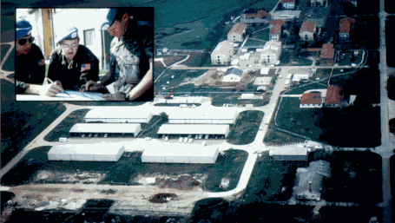
GUÍA CONFECCIÓN CALCO DE CENTROS POBLADOS
Estudio para determinar si es necesario empeñar fuerzas en los centros poblados.
La ocupación de áreas urbanas requiere de una gran cantidad de recursos, restringen la maniobra y demandan mayor tiempo.
Las Zonas urbanas demasiado grandes y compactas (de ancho superior a 500 m.), restringen la movilidad y maniobrabilidad de las fuerzas.
Plástico transparente - dibujar con color Negro el contorno, puntos de calce y nombre del calco.
Destacar sectores de mayor concentración de población, los puntos más altos o característicos, instalaciones de radio, servicios de utilidad pública, hospitales, zonas abiertas (plazas, parques, estadios), zonas industriales, residenciales, terminales de FF.CC., buses, aeródromos, aeropuertos, terminales marítimos, etc.

Slide 3
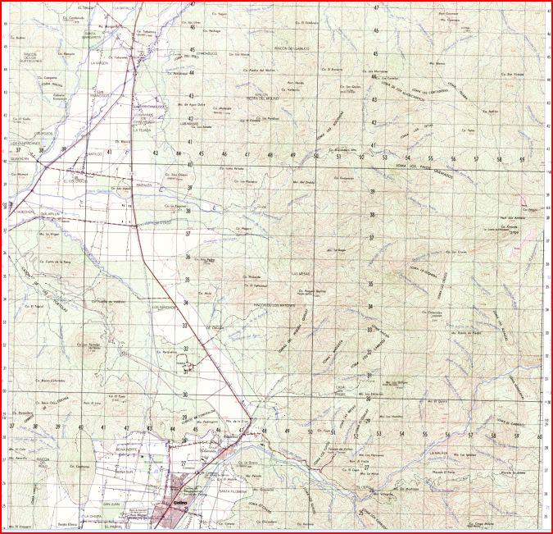
RESULTADO
RELIEVE
RIOS
C
O
O
VEGETACIÓN
VIAS DE COMUNICACIÓN
CENTROS POBLADOS

Slide 4
RESULTADO
CON LO ANTERIOR SE DA POR COMPLETADO EL CALCO DE OBSTÁCULOS COMBINADOS (COO).
A CONTINUACIÓN SE INTEGRARÁN LAS INFORMACIONES TÁCTICAS ACTUALIZADAS DEL TERRENO, TIEMPO ATMOSFÉRICO Y OTROS ANTECEDENTES, PARA CONFECCIONAR EL CALCO DE OBSTÁCULOS COMBINADOS MODIFICADO (MCOO).

Slide 5
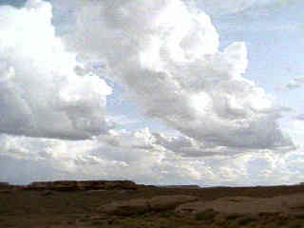
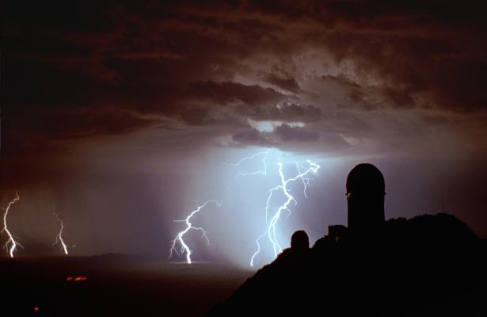
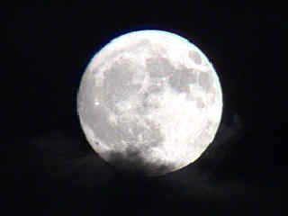
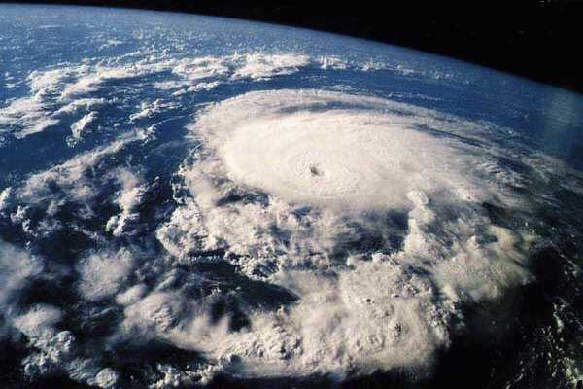
TIEMPO ATMOSFÉRICO
(ANALIZADO MÁS ADELANTE)

Slide 6
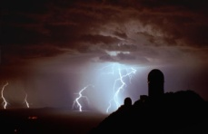

OBSTÁCULOS

Slide 7

UT Nº 3. INTELIGENCIA DEL CAMPO DE BATALLA
Calco de Obstáculos:
Áreas críticas para el movimiento de unidades.
Tramos de caminos expuestos a falla bajo tránsito pesado.
Áreas adecuadas e inadecuadas para instalaciones logísticas, pistas de aterrizaje, fortificaciones de campaña y otras instalaciones.
Áreas poco aptas para el despliegue de la artillería de campaña y la de defensa antiaérea.
Áreas no vadeables en ríos o quebradas.
Zonas de campos minados
Zonas con obstáculos artificiales.

Slide 8
CUBIERTA Y PROTECCIÓN

Slide 9
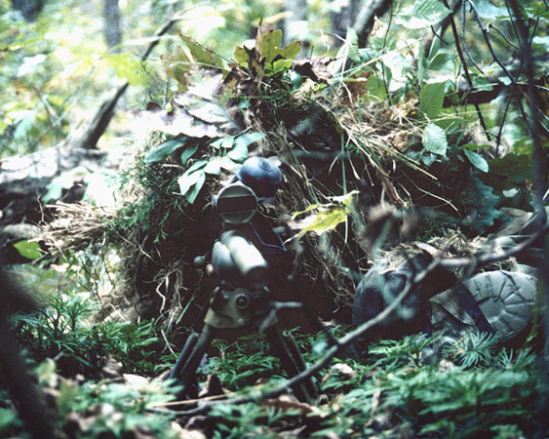
UT Nº 3. INTELIGENCIA DEL CAMPO DE BATALLA
Calco de cubierta y protección:
Áreas críticas para el movimiento de unidades.
Áreas adecuadas e inadecuadas para el mimetismo y protección de unidades, instalaciones logísticas, fortificaciones de campaña y otras instalaciones.
Áreas aptas o no para el despliegue de la artillería de campaña y la de defensa antiaérea.

Slide 10
OBSERVACIÓN CAMPO VISTA TIRO

Slide 11
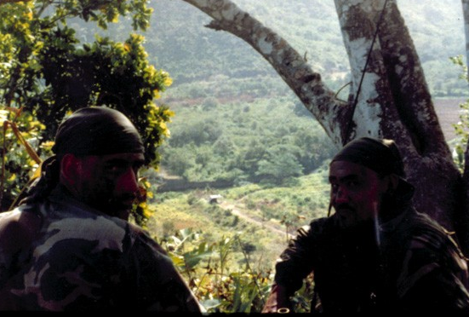
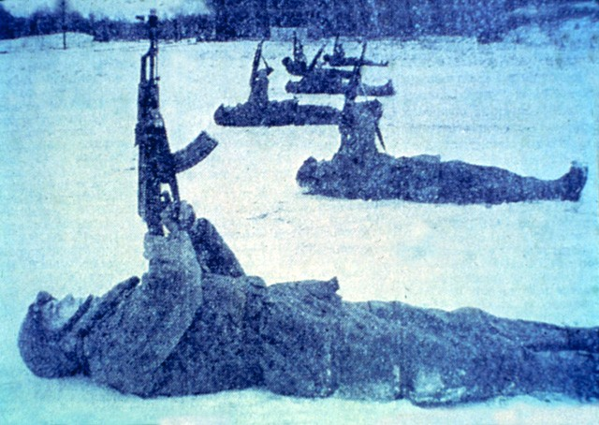
UT Nº 3. INTELIGENCIA DEL CAMPO DE BATALLA
CALCO DE OBSERVACIÓN Y CAMPO DE TIRO.
Calco que demuestra gráficamente la observación sobre diversas zonas geográficas y la capacidad de efectuar fuego en esta con distintos tipos de armas, debido a su alcance o tipo de trayectoria.
La observación es la capacidad para ver la amenaza, visualmente o mediante el uso de dispositivos ópticos o de vigilancia.
Un campo de tiro es el área en que un arma o un grupo de armas pueden cubrir eficazmente con fuego, desde una posición determinada.
Con este análisis es posible identificar las áreas potenciales de combate, zonas de aniquilamiento, terreno defendible, posiciones para un determinado equipo o sistema, áreas de maniobra, etc.

Slide 12
UT Nº 3. INTELIGENCIA DEL CAMPO DE BATALLA
Como resultado, este calco identifica las áreas donde existe una buena observación y también aquellas zonas muertas para la observación.
Se pueden usar estos productos para que ayuden a identificar áreas potenciales de combate y evaluar avenidas de aproximación.
CALCO DE OBSERVACIÓN Y CAMPOS DE TIRO

Slide 13
CORREDORES DE MOVILIDAD

Slide 14
UT Nº 3. INTELIGENCIA DEL CAMPO DE BATALLA
CALCO DE CORREDORES DE MOVILIDAD.
El calco de corredores de movilidad indica las posibles zonas de desplazamiento. Los corredores son áreas donde los desplazamientos están canalizados por las restricciones del terreno. Estos corredores están libres de obstáculos y le permiten a las fuerzas militares aprovechar el principio de la velocidad.
Surgen gracias al análisis del calco combinado de obstáculos
Los corredores de movilidad, como los obstáculos, son en función del tipo y la movilidad de la fuerza evaluada. Por ejemplo, es distinto para unidades a pie que para unidades mecanizadas o blindadas.
Generalmente el rojo se usa cuando se enfoca en la movilidad enemiga o el azul cuando se presta atención a la movilidad de las fuerzas propias.

Slide 15
UT Nº 3. INTELIGENCIA DEL CAMPO DE BATALLA
Otro ejemplo de corredores de movilidad.

Slide 16
DIRECCIONES O AVENIDAS
DE APROXIMACIÓN

